Slide 1
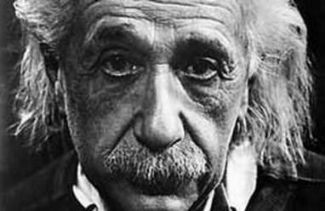
Альберт Эйнштейн
«Хочу выяснить, каким фундаментальным законом следовал Бог, создавая Вселенную. Ничто иное меня не интересует»

Slide 2
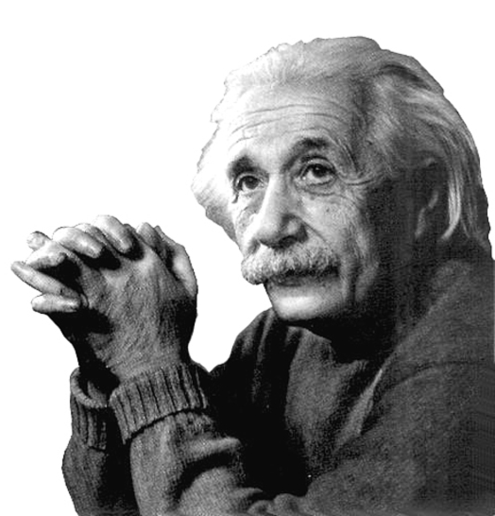
Парадоксальный гений
Жизненный путь Альберта Эйнштейна был полон парадоксов.
Гениальный физик в школе испытывал серьезные сложности. Ученый с мировым именем, гордость немецкой науки, был вынужден покинуть свою страну из-за преследования нацистов.

Slide 3
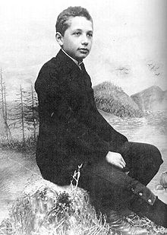
Детство гения
Эйнштейн родился в 11:30 14 марта 1879 года в городе Ульме на юге Германии. В детстве Эйнштейн не был особенно способным ребенком. Он казался отсталым, поздно начал говорить. Все это кажется несколько странным, особенно для будущего математика. Как правило, математические способности проявляются в очень раннем возрасте. Многие из выдающихся математиков уже задавали вопросы о больших или бесконечно больших числах, когда им не было и трех лет.
Альберт в 14 лет

Slide 4
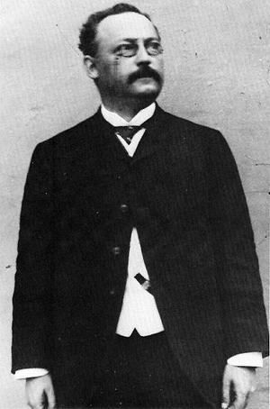
Отец Эйнштейна
Герман Эйнштейн (1847—1902), был совладельцем маленького предприятия по производству перьевой набивки для матрасов и перин.

Slide 5
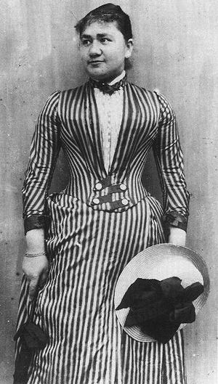
Мать Эйнштейна
Паулина Эйнштейн (в девичестве Кох, 1858—1920) была из семьи состоятельного торговца кукурузой Юлиуса Дерцбахера.

Slide 6
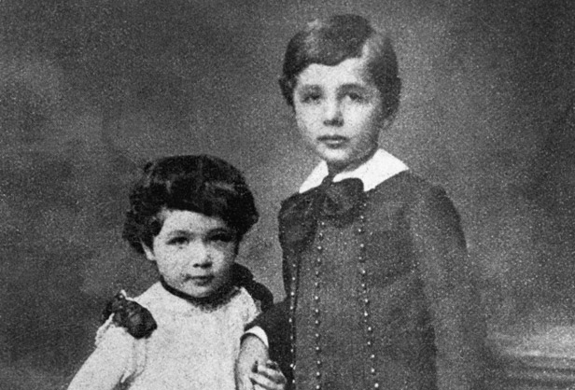
Сестра Эйнштейна
Младшая сестра Мария (Майя, 1881-1951)

Slide 7
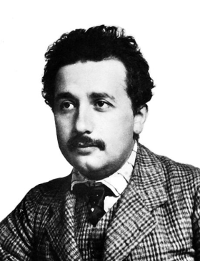
Свободная Швейцария
Осенью 1895 года Альберт Эйнштейн прибыл в Швейцарию, чтобы сдать вступительные экзамены в Высшее техническое училище (Политехникум) в Цюрихе и стать преподавателем физики. Блестяще проявив себя на экзамене по математике, он в то же время провалил экзамены по ботанике и французскому языку, что не позволило ему поступить в Цюрихский Политехникум. Однако директор училища посоветовал молодому человеку поступить в выпускной класс школы в Аарау (Швейцария), чтобы получить аттестат и повторить поступление.
Первое, что удивило Альберта в новой школе, это дух свободы и демократии.
В то же время Альберт все больше отдавался своим грезам. «Если бы мы могли путешествовать со скоростью света…», мечтал будущий ученый.

Slide 8
Зачетный лист Альберта Эйнштейна
Дисциплины | 3 год 3-й семестр | 4 год 1-й семестр
Немецкий | В | В
Французский | С | С
История | В | В
Геометрия | А | А
Естествознание | С | В
Физика | А | А
Химия | В | С
Рисование | С | В
Изящные искусства | - | В
Пение | - | А
Скрипка | А | А

Slide 9
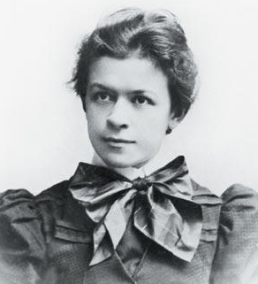
Во время учебы в Политехникуме Альберт познакомился со своей будущей женой. Талантливая сербка Милева Марич была единственной девушкой среди студентов. Общие научные интересы быстро сблизили молодых людей.
«Когда я женюсь на любимой женщине, мы будем вместе заниматься наукой . Не хочу терять время с невежественными и необразованными людьми», писал Альберт своей возлюбленной.

Slide 10
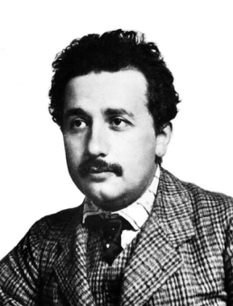
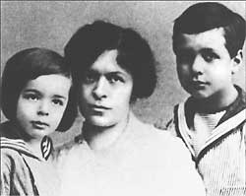
Патентное бюро
Эйнштейн работал в Бюро патентов с июля 1902 по октябрь 1909, занимаясь преимущественно экспертной оценкой заявок на изобретения. В 1903 году он стал постоянным работником Бюро. Характер работы позволял Эйнштейну посвящать свободное время исследованиям в области теоретической физики.
6 января 1903 года Эйнштейн женился на двадцатисемилетней Милеве Марич. У них родились трое детей.

Slide 11
Год чудес
1905 год вошёл в историю физики как «Год чудес» . В этом году «Анналы физики», ведущий физический журнал Германии, опубликовал три выдающиеся статьи Эйнштейна, положившие начало новой научной революции:
1. «К электродинамике движущихся тел». С этой статьи начинается теория относительности.
2. «Об одной эвристической точке зрения, касающейся возникновения и превращения света». Одна из работ, заложивших фундамент квантовой теории.
3. «О движении взвешенных в покоящейся жидкости частиц, требуемом молекулярно-кинетической теорией теплоты»— работа, посвящённая броуновскому движению и существенно продвинувшая статистическую физику.

Slide 12
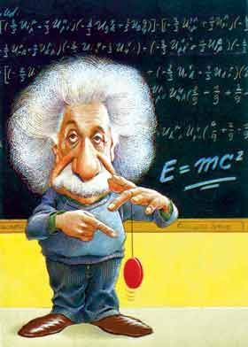
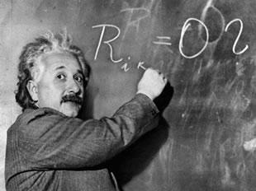
«Если теория относительности подтвердится, то немцы скажут, что я немец, а французы — что я гражданин мира; но если мою теорию опровергнут, французы объявят меня немцем, а немцы — евреем.»
Эйнштейн был профессором Цюрихского, Пражского, Берлинского университетов, а также Принстонского института фундаментальных исследований.

Slide 13
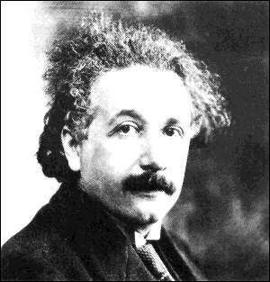
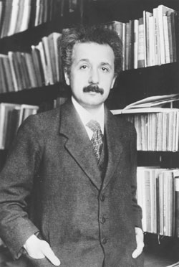
Всемирное признание
До Эйнштейна в физике не существовало таких понятий, как деформированные пространства и время. Все планеты, считал Эйнштейн, вызывают искривление пространства. Поэтому световые лучи, огибая это искривление, должны отклоняться.
Не хватало только практического подтверждения. Сложность состояла в том, что необходимые наблюдения были возможны только при полном солнечном затмении. Подходящий случай представился в 1919 году. Фотографии, сделанные астрономом Артуром Эддингтоном, стали доказательством теории Эйнштейна. Так ученый приобрел всемирное признание.

Slide 14
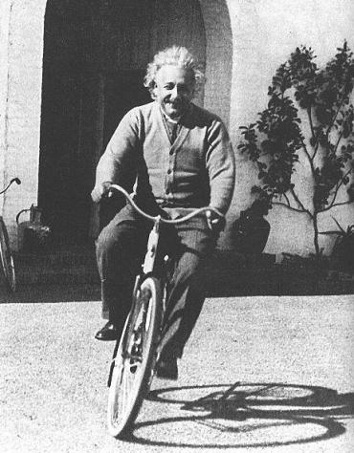
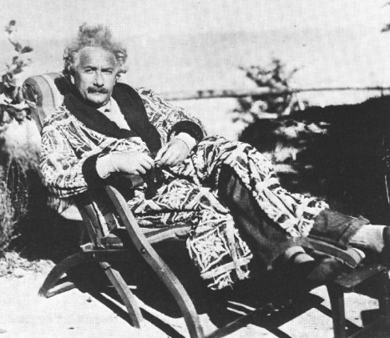
Великий физик был человеком увлеченным, слегка рассеянным и мечтательным; по нынешним меркам — «сумасшедшим ученым». Энциклопедистом он не стал — гуманитарные интересы физика ограничивались одной лишь философией, однако на техническом поле его ум мог работать в любом направлении: от формул карточных фокусов до устройства холодильников.

Slide 15
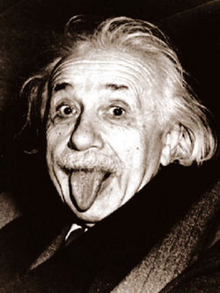
Знаменитый снимок был сделан на 72-летии ученого. Он устал позировать и в ответ на просьбу фотографа Артура Сассе улыбнуться показал ему язык.

Slide 16
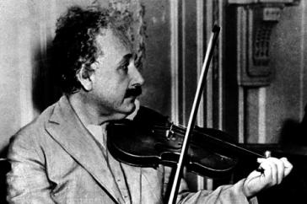
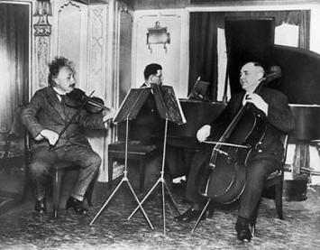
Альберт и музыка
Эйнштейн хорошо играл
на скрипке.
В 1907-1908 гг. в Берне
существовал
самодеятельный квинтет,
исполнявший Моцарта, Гайдна, Бетховена.
В состав квинтета входили юрист, математик,
переплётчик, тюремный надзиратель ... и физик!
Им был Альберт Эйнштейн.

Slide 17
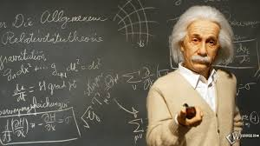
Кто делает открытия.
Однажды Эйнштейна спросили, как делают открытия. - Очень просто. Все знают, что это сделать невозможно. Случайно находится один невежда, который этого не знает. Он-то и делает открытие,- ответил ученый.

Slide 18
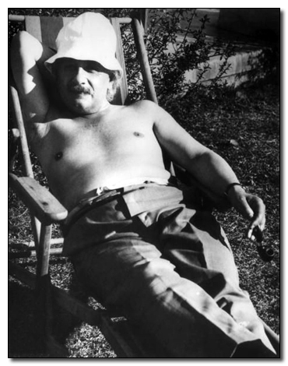
Шляпу жалко.
Однажды Эйнштейн был у знакомых в гостях. Когда он собрался уходить, начался дождь, и ему предложили шляпу. - Зачем?- сказал Эйнштейн.- Ведь она сохнет дольше, чем волосы. Это же очевидно.

Slide 19
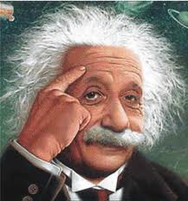
Легко запомнить.
Молодая дама настойчиво просила Эйнштейна позвонить ей по телефону. - Мой телефон легко запомнить, - убеждала она.-36-361-144.Запомнили? Повторите. - Запомнил,- сказал Эйнштейн.- Три дюжины, 19 и 12 в квадрате…

Slide 20
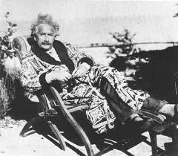
Профессия-королева.
Однажды Эйнштейн, послушав, как бельгийская королева играет на скрипке, сказал ей: - Вы прекрасно играете, ваше величество. Вам совершенно не нужна профессия королевы.

Slide 21
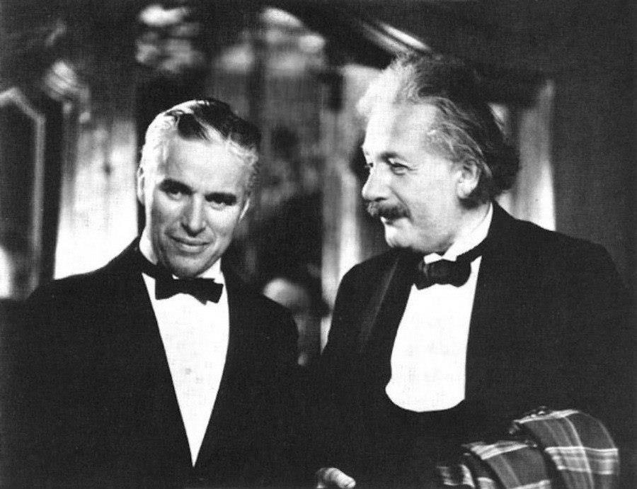
Коллеги.
Однажды Эйнштейн шел по коридору Принстона, а навстречу ему — молодой и о-очень малоталантливый физик. Поравнявшись с Эйнтейном, он фамильярно хлопнул его по плечу и покровительственно спросил: — Ну как дела, коллега? — Коллега? — удивлённо переспросил Эйнштейн. — Неужели Вы тоже больны ревматизмом?

Slide 22
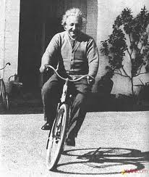
Знаете ли вы теорию относительности.
Супругу Альберта Эйнштейна спросили: — Вы знаете теорию относительности Эйнштейна? — Не очень, — призналась она. — Зато никто в мире лучше меня не знает самого Эйнштейна.

Slide 23
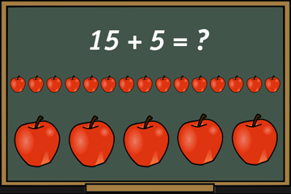
Арифметика.
Однажды, зайдя в берлинский трамвай, Эйнштейн по привычке углубился в чтение. Потом, не глядя на кондуктора, вынул из кармана заранее отсчитанные на билет деньги. — Здесь не хватает, — сказал кондуктор. — Не может быть, — ответил ученый, не отрываясь от книжки — А я вам говорю — не хватает. Эйнштейн еще раз покачал головой, дескать, такого не может быть. Кондуктор возмутился: — Тогда считайте, вот — 15 пфеннигов. Так что не хватает еще пяти. Эйнштейн пошарил рукой в кармане и действительно нашел нужную монету. Ему стало неловко, но кондуктор, улыбаясь, сказал: — Ничего, дедушка, просто нужно выучить арифметику.

Slide 24
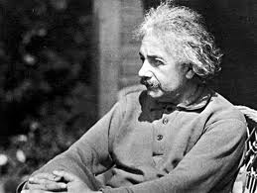
В гостях.
Когда Эйнштейн был в гостях у супругов Кюри, он заметил, сидя в гостиной, что на соседние с ним кресла никто не садится. Тогда он обратился к хозяину Жолио-Кюри: — Сядьте около меня, Фредерик! А то мне кажется, что я присутствую на заседании Прусской академии наук.

Slide 25
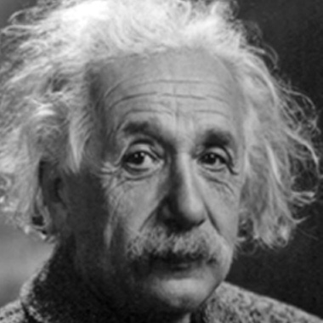
Эдисон.
Эдисон однажды пожаловался Эйнштейну, что никак не может найти себе помощника. Эйнштейн поинтересовался, как он определяет их пригодность. В ответ Эдисон показал ему несколько листов с вопросами. Эйнштейн стал их читать: — Сколько миль от Нью-Йорка до Чикаго? — и ответил — Надо заглянуть в железнодорожный справочник. Он прочёл следующий вопрос: — Из чего делают нержавеющую сталь? — и ответил — Это можно узнать в справочнике по металловедению. Быстро просмотрев остальные вопросы, Эйнштейн отложил листки и сказал: — Не дожидаясь отказа, снимаю свою кандидатуру сам.

Slide 26
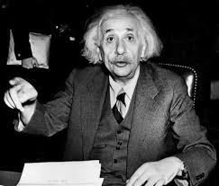
Об открытиях.
Однажды на лекции Эйнштейна спросили, как делаются великие открытия. Он ненадолго задумался и ответил: — Допустим, что все о чем-то знают, что это невозможно сделать. Однако находится один невежда, который этого не знает. Он-то и делает открытие.

Slide 27
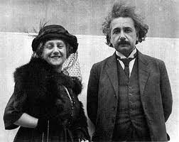
Жена.
Жену Эйнштейна спросили, что она думает о своем муже. Она ответила: — Мой муж гений! Он умеет делать абсолютно все, кроме денег!

Slide 28
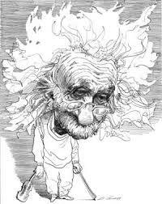
Время и вечность.
Американская журналистка миссис Томпсон брала интервью у Эйнштейна: — Какая, на ваш взгляд, разница междй временем и вечностью? — Дитя мое, если бы у меня было время, чтобы объяснить вам эту разницу, то прошла бы вечность, прежде чем вы ее поняли.

Slide 29
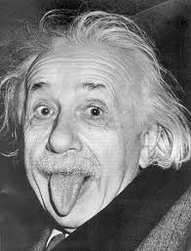
Я слишком сумасшедший чтобы не быть гением.
Только те, кто предпринимают абсурдные попытки, смогут достичь невозможного.
Я не знаю, каким оружием будет вестись третья мировая война, но четвёртая – палками и камнями.
Вопрос, который ставит меня в тупик: сумасшедший я или все вокруг меня?
Бессмысленно продолжать делать то же самое и ждать других результатов.
Единственная причина для существования времени – чтобы все не случилось одновременно.
Благоприятная возможность скрывается среди трудностей и проблем.
Образование – это то, что остаётся после того, как забывается всё выученное в школе.

Slide 30
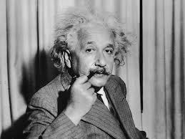
Высказывание
1.Человек, который никогда не ошибался, никогда не пробовал сделать что-нибудь новое
Большинство людей не пробует делать ничего нового из-за страха ошибиться. Но этого не надо бояться. За частую человек, потерпевший поражение, узнаёт о том, как побеждать больше, чем тот, к кому успех приходит сразу.
2. Образование- это то, что остаётся после того, когда забываешь всё, чему учили в школе.
Через 30 лет вы совершенно точно забудете всё, что вам приходилось изучать в школе. Запомниться только то, чему вы научились сами.
3.В своём воображении я свободен рисовать как художник. Воображение важнее знания. Знание ограничено. Воображение охватывает весь мир. Когда понимаешь насколько далеко человечество продвинулось с пещерных времён, сила воображения ощущается в полном масштабе. То, что у нас будет в будущем, будет построено с помощью нашего воображения.

Slide 31
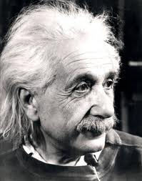
4. Секрет творчества состоит в умении скрывать источники своего вдохновения. Уникальность вашего творчества зачастую зависит от того, насколько хорошо вы умеете прятать свои источники. Вас могут вдохновлять другие великие люди, но если вы в положение, когда на вас смотрит весь мир, ваши идеи должны выглядеть уникально.
5.Ценность человека должна определяться тем, что он даёт, а не тем, чего он способен добиться. Старайтесь стать не успешным, а ценным человеком. Если посмотреть на всемирно известных людей, то можно увидеть, что каждый из них что-то дал этому миру. Нужно давать, что бы иметь возможность брать. Когда вашей целью станет увеличение ценностей в мире, вы подниметесь на следующий уровень жизни.
6. есть 2 способа жить:вы можете жить так, как будто чудес не бывает и вы можете жить так, как будто всё в этом мире является чудом.
Если жить, будто ничего в этом мире не является чудом, то вы сможете желать всё, что захотите и у вас не будет препятствий. Если же жить так, будто всё является чудом то вы сможете наслаждаться даже самыми небольшими проявлениями красоты в этом мире. Если жить одновременно 2 способами, то ваша жизнь будет счастливой и продуктивной.

Slide 32
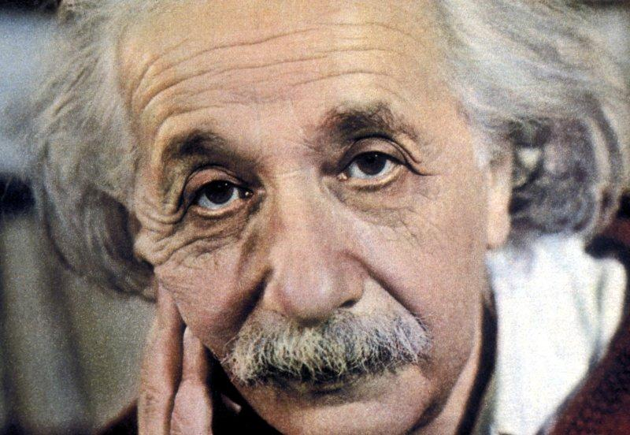
7. Когда я изучаю себя и свой способ думать, я прихожу к выводу, что дар воображения и фантазии значил для меня больше, чем любые способности к абстрактному мышлению. Мечты обо всём, чего бы вы могли добиться в жизни,- это важный элемент позитивной жизни . Позвольте ваше воображению свободно блуждать и создавать мир, в котором вы бы хотели жить.
8. Что бы стать безупречным членом стада овец, нужно в первую очередь быть овцой. Если вы хотите стать успешным предпринимателем, нужно начать заниматься бизнесом прямо сейчас. Хотеть начать, но боязнь последствий, вас ни к чему не приведёт. Это справедливо и в других областях жизни: чтобы выигрывать, прежде всего нужно играть.
9. Нужно выучить правила игры. А затем, нужно начать играть лучше всех. Выучите правила и играйте лучше всех. Просто, как и всё гениальное.
10. Очень важно не перестать задавать вопросы. Любопытство не случайно дано человеку.
Умные люди всегда задают вопросы. Спрашивайте себя и других людей, чтобы найти решение. Это позволит вам узнавать новое и анализировать собственный рост.

Slide 33
Афоризмы Альберта
В конце 1940-х годов Эйнштейн написал в своей заметке о едином мировом правительстве: «Я не знаю, каким оружием будет вестись Третья мировая война, но в Четвертую мы будем воевать палками и камнями».
Работая в Праге, Эйнштейн реагировал на антисемитизм местных жителей язвительными анекдотами. Любимым у него был такой: «Два профессора видят, что уличная вывеска над тротуаром покосилась и вот-вот отвалится. «Ничего, — говорит один из них. — Будем надеяться, что она свалится на голову какому-нибудь чеху».
В ответ на жалобы одной школьницы о ее проблемах с математикой ученый ответил: «Не огорчайтесь. Поверьте, мои трудности еще больше, чем ваши».
Известен афоризм Эйнштейна, придуманный им в ответ на вопрос одной журналистки о разнице между временем и вечностью: «Если бы у меня было время, чтобы объяснить разницу между этими понятиями, то прошла бы вечность, прежде чем вы бы ее поняли».

Slide 34
Чарли и Альберт
В 1931 году во время визита в Америку супруги Эйнштейн познакомились с актером Чарли Чаплиным. Ученый был большим поклонником гениального комика. На премьере фильма «Огни большого города» Чаплин сказал Эйнштейну: «Мне аплодируют потому, что все меня понимают. Тебе же – потому, что тебя не понимает никто».

Slide 35
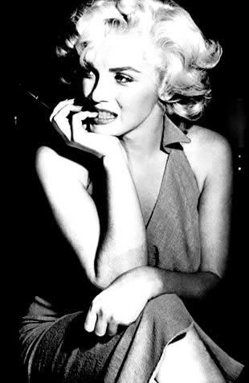
Монро и Альберт
Монро и Альберт – кумиры Америки 1950-х годов. Если Монро была символом красоты, то Эйнштейна считали эталоном гениальности. В то время очень популярным был такой анекдот. Альберт Эйнштейн и Мэрилин Монро встретились на светском приеме. «Если бы мы завели ребенка, - обратилась к ученому актриса, - он унаследовал бы мою красоту и твой ум. Это было бы чудесно». «А если бы он получится красивым, как я, и умным, как ты?» - усмехнулся Эйнштейн.

